Slide 1

Программирование операций обработки знаний над простыми типами и структурами
ЛАБОРАТОРНЫЕ ЗАНЯТИЯ (Лаб. РАБ. №1)

Slide 2
Что такое структура данных?
Структура данных — это контейнер, который хранит данные в определенном макете. Этот «макет» позволяет структуре данных быть эффективной в некоторых операциях и неэффективной в других.

Slide 3
Какие бывают?
Линейные, элементы образуют последовательность или линейный список, обход узлов линеен. Примеры: Массивы. Связанный список, стеки и очереди.
Нелинейные, если обход узлов нелинейный, а данные не последовательны. Пример: граф и деревья.

Slide 4
Основные структуры данных.
Массивы
Стеки
Очереди
Связанные списки
Графы
Деревья
Префиксные деревья
Хэш таблицы

Slide 5
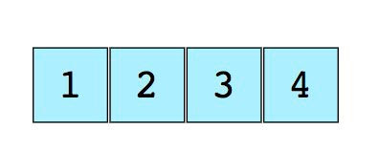
Массивы
Массив — это самая простая и широко используемая структура данных. Другие структуры данных, такие как стеки и очереди, являются производными от массивов.
Изображение простого массива размера 4, содержащего элементы (1, 2, 3 и 4).
Бывают:
Одномерные, как показано выше. Многомерные, массивы внутри массивов. Основные операции:
Insert-вставляет элемент по заданному индексу
Get-возвращает элемент по заданному индексу
Delete-удаление элемента по заданному индексу
Size-получить общее количество элементов в массиве
Каждому элементу данных присваивается положительное числовое значение (индекс), который соответствует позиции элемента в массиве. Большинство языков определяют начальный индекс массива как 0.

Slide 6
Задание
Найти второй минимальный элемент массива
Первые неповторяющиеся целые числа в массиве
Объединить два отсортированных массива
Изменение порядка положительных и отрицательных значений в массиве

Slide 7
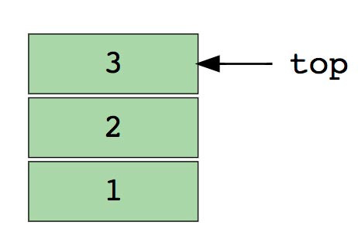
Стеки
Стек — абстрактный тип данных, представляющий собой список элементов, организованных по принципу LIFO (англ. last in — first out, «последним пришёл — первым вышел»).
Это не массивы. Это очередь. Придумал Алан Тюринг.
Примером стека может быть куча книг, расположенных в вертикальном порядке. Для того, чтобы получить книгу, которая где-то посередине, вам нужно будет удалить все книги, размещенные на ней. Так работает метод LIFO (Last In First Out). Функция «Отменить» в приложениях работает по LIFO. Изображение стека, в три элемента (1, 2 и 3), где 3 находится наверху и будет удален первым.
Основные операции
Push-вставляет элемент сверху
Pop-возвращает верхний элемент после удаления из стека
isEmpty-возвращает true, если стек пуст
Top-возвращает верхний элемент без удаления из стека
Задание
Реализовать очередь с помощью стека
Сортировка значений в стеке
Реализация двух стеков в массиве
Реверс строки с помощью стека

Slide 8
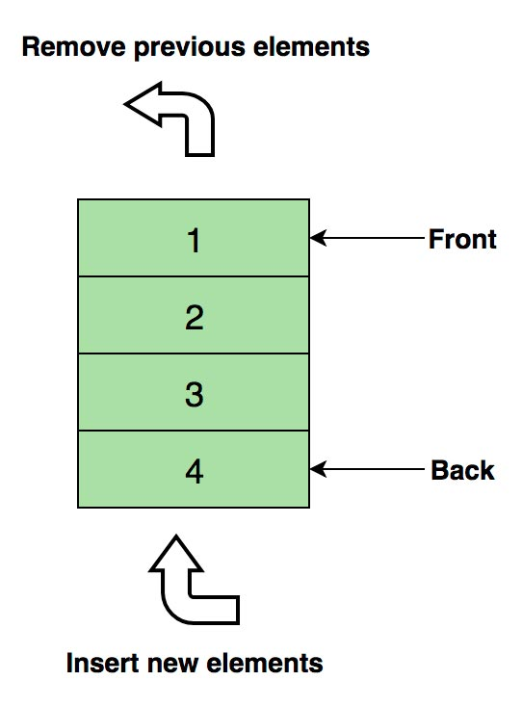
Очереди
Подобно стекам, очередь — хранит элемент последовательным образом.
Существенное отличие от стека – использование FIFO (First in First Out) вместо LIFO.
Пример очереди – очередь людей. Последний занял последним и будешь, а первый первым ее и покинет.
Изображение очереди, в четыре элемента (1, 2, 3 и 4), где 1 находится наверху и будет удален первым
Основные операции
Enqueue—) — вставляет элемент в конец очереди
Dequeue () — удаляет элемент из начала очереди
isEmpty () — возвращает значение true, если очередь пуста
Top () — возвращает первый элемент очереди
ЗАДАНИЕ
Реализовать cтек с помощью очереди
Реверс первых N элементов очереди
Генерация двоичных чисел от 1 до N с помощью очереди

Slide 9
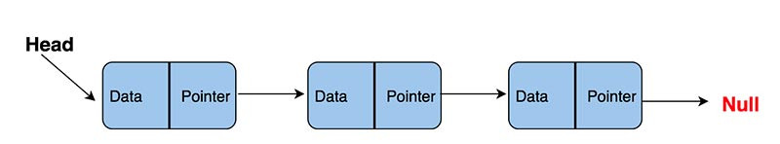
Связанный список
Связанный список – массив где каждый элемент является отдельным объектом и состоит из двух элементов – данных и ссылки на следующий узел.
Принципиальным преимуществом перед массивом является структурная гибкость: порядок элементов связного списка может не совпадать с порядком расположения элементов данных в памяти компьютера, а порядок обхода списка всегда явно задаётся его внутренними связями. Бывают
Однонаправленный, каждый узел хранит адрес или ссылку на следующий узел в списке и последний узел имеет следующий адрес или ссылку как NULL. 1->2->3->4->NULL Двунаправленный, две ссылки, связанные с каждым узлом, одним из опорных пунктов на следующий узел и один к предыдущему узлу. NULL<-1<->2<->3->NULL Круговой, все узлы соединяются, образуя круг. В конце нет NULL. Циклический связанный список может быть одно-или двукратным циклическим связанным списком. 1->2->3->1 Самое частое, линейный однонаправленный список. Пример – файловая система.

Slide 10
Основные операции
InsertAtEnd — Вставка заданного элемента в конец списка
InsertAtHead — Вставка элемента в начало списка
Delete — удаляет заданный элемент из списка
DeleteAtHead — удаляет первый элемент списка
Search — возвращает заданный элемент из списка
isEmpty — возвращает True, если связанный список пуст
Задание
Реверс связанного списка
Определение цикла в связанном списке
Возврат N элемента из конца в связанном списке
Удаление дубликатов из связанного списка

Slide 11
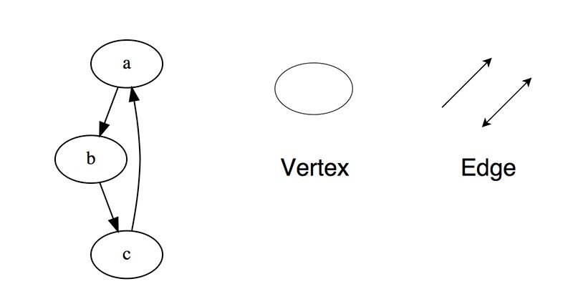
Графы
Граф-это набор узлов (вершин), которые соединены друг с другом в виде сети ребрами (дугами).
Бывают
Ориентированный, ребра являются направленными, т.е. существует только одно доступное направление между двумя связными вершинами. Неориентированные, к каждому из ребер можно осуществлять переход в обоих направлениях. Смешанные Встречаются в таких формах как
Матрица смежности
Список смежности
Общие алгоритмы обхода графа
Поиск в ширину – обход по уровням
Поиск в глубину – обход по вершинам
Задание
Реализовать поиск по ширине и глубине
Проверить является ли граф деревом или нет
Посчитать количество ребер в графе
Найти кратчайший путь между двумя вершинами

Slide 12
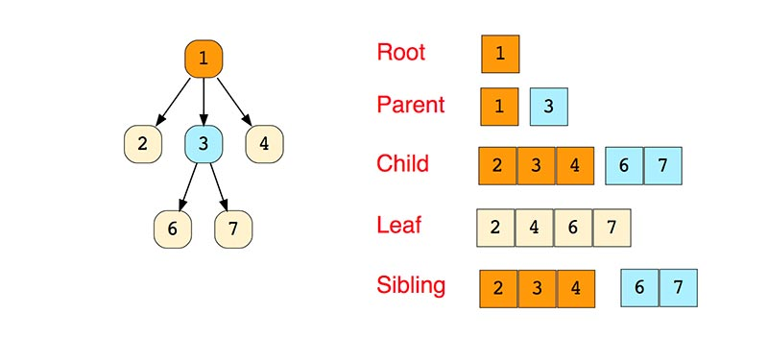
Деревья
Дерево-это иерархическая структура данных, состоящая из узлов (вершин) и ребер (дуг). Деревья по сути связанные графы без циклов. Древовидные структуры везде и всюду. Дерево скилов в играх знают все. Простое дерево
Типы деревьев
N дерево
Сбалансированное дерево
Бинарное дерево
Дерево Бинарного Поиска
AVL дерево
2-3-4 деревья

Slide 13
Бинарное дерево самое распространенное. «Бинарное дерево — это иерархическая структура данных, в которой каждый узел имеет значение (оно же является в данном случае и ключом) и ссылки на левого и правого потомка. » — Procs Три способа обхода дерева
В прямом порядке (сверху вниз) — префиксная форма.
В симметричном порядке (слева направо) — инфиксная форма.
В обратном порядке (снизу вверх) — постфиксная форма.
Задание
Найти высоту бинарного дерева
Найти N наименьший элемент в двоичном дереве поиска
Найти узлы на расстоянии N от корня
Найти предков N узла в двоичном дереве

Slide 14
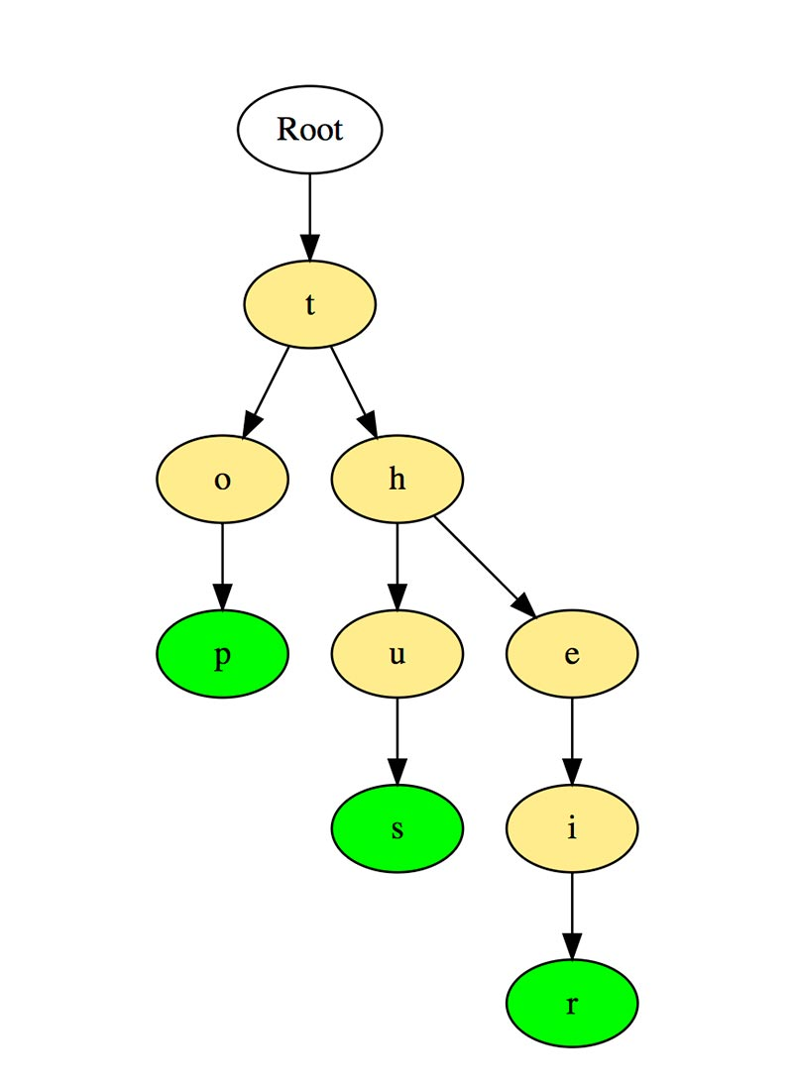
Trie ( префиксное деревое )
Разновидность дерева для строк, быстрый поиск. Словари. Т9. Вот как такое дерево хранит слова «top», «thus» и «their».
Слова хранятся сверху вниз, зеленые цветные узлы «p», «s» и «r» указывают на конец «top», «thus « и «their» соответственно. Задание
Подсчитать общее количество слов
Вывести все слова
Сортировка элементов массива с префиксного дерева
Создание словаря T9

Slide 15
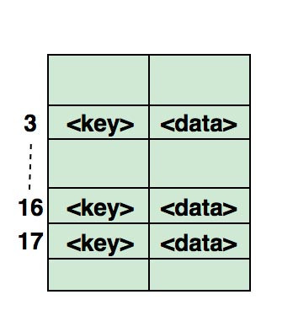
Хэш таблицы
Хэширование — это процесс, используемый для уникальной идентификации объектов и хранения каждого объекта в заранее рассчитанном уникальном индексе (ключе).
Объект хранится в виде пары «ключ-значение», а коллекция таких элементов называется «словарем». Каждый объект можно найти с помощью этого ключа.
По сути это массив, в котором ключ представлен в виде хеш-функции. Эффективность хеширования зависит от Функции хеширования
Размера хэш-таблицы
Метода борьбы с коллизиями
Пример сопоставления хеша в массиве. Индекс этого массива вычисляется через хэш-функцию.

Slide 16
Задание
Найти симметричные пары в массиве
Найти, если массив является подмножеством другого массива
Описать открытое хеширование

